Slide 1

Go-lang Unit Test
Bryan agam kottama

Slide 2
Overview
Pengenalan software testing
Testing package
Unit test
Assertion
Mock
Benchmark

Slide 3
Pengenalan Software Testing

Slide 4
Pengenalan Software Testing
Software testing adalah salah satu disiplin ilmu dalam software engineering
Tujuan utama dari software testing adalah memastikan kualitas kode dan aplikasi kita baik

Slide 5
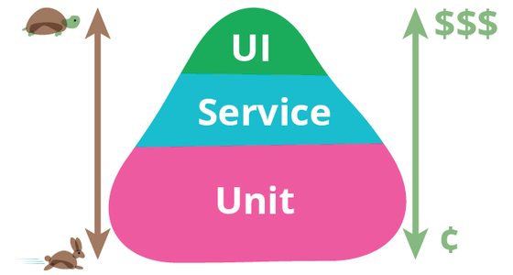
Test Pyramid

Slide 6
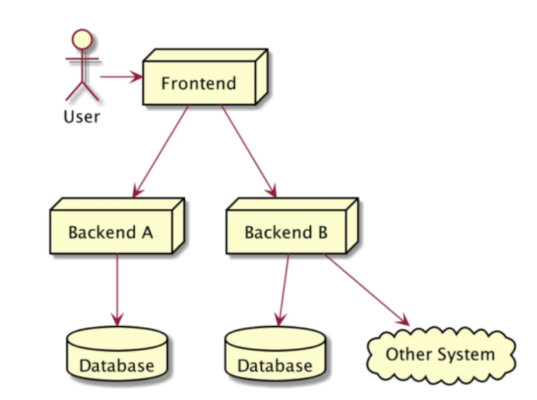
Contoh High Level Architecture Aplikasi

Slide 7
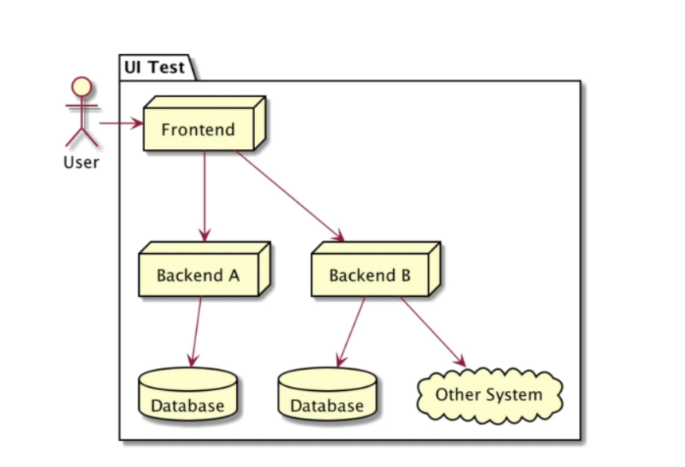
UI Test/End to End Test

Slide 8
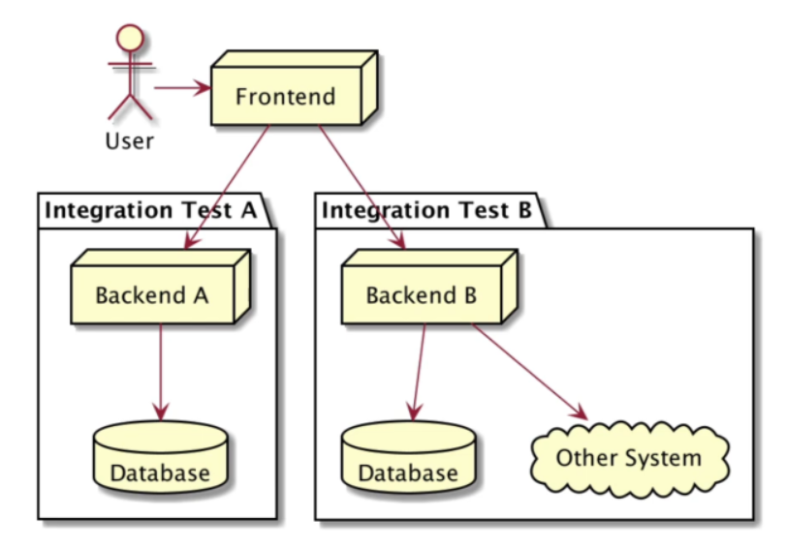
Service Test/Integration Test

Slide 9
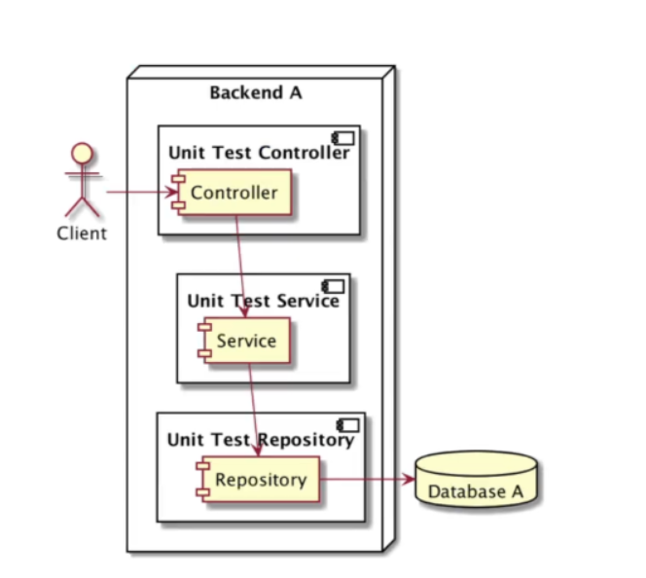
Unit Test

Slide 10
Unit Test
Test akan focus menguji bagian kode program terkecil, biasanya menguji sebuah method
Unit test biasanya dibuat kecil dan cepat, oleh karena itu biasanya kadang unit test lebih banyak dari kode program aslinya, karena semua scenario pengujian akan dicoba di unit test
Unit test bisa digunakan sebagai cara untuk meningkatkan kualitas kode program kita

Slide 11
Testing Package

Slide 12
Testing Package
Unit testing pada Bahasa pemrograman lain, biasanya membutuhkan library tambahan atau framework khusus
Berbeda dengan Go-Lang, karena package unit test sudah disediakan bernama testing beserta dengan commandnya
https://golang.org/pkg/testing

Slide 13
testing.T
Go-Lang menyediakan sebuah struct yang bernama testing.T
Struct ini digunakan untuk unit test di Go-Lang

Slide 14
testing.M
testing.M adalah struct yang disediakan oleh Go-Lang untuk mengatur lifecycle testing

Slide 15
testing.B
testing.B adalah struct yang disediakan oleh Go-Lang untuk melakukan benchmarking
Benchmarking (mengukur kecepatan kode program) pada Go-Lang juga sudah disediakan, sehingga kita tidak perlu menggunakan framework tambahan

Slide 16
Kode: Hello World Function hello_world.go
package helper
func HelloWorld(name string) string {
return "Hello " + name
}

Slide 17
Aturan File Test
Go-Lang memiliki aturan cara membuat file khusus untuk unit test
Untuk membuat file unit test, kita harus menggunakan akhiran _test
Jadi, misalkan kita membuat file hello_world.go artinya untuk membuat file unit testnya kita harus membuat file hello_world_test.go

Slide 18
Aturan function unit test
Selain aturan nama file, di Go-Lang juga sudah diatur untuk nama function unit test
Nama function untuk unit test harus diawali dengan nama Test
Misal jika kita ingin melakukan testing function HelloWorld, maka kita akan membuat function unit test dengan nama TestHelloWorld
Tak ada aturan untuk nama belakang function unit test harus sama dengan nama function yang akan ditest
Selanjutnya harus memiliki parameter (t *testing.T) dan tidak mengembalikan return value

Slide 19
Kode: Hello world unit test hello_world_test.go
package helper
import "testing"
func TestHelloWorld(t *testing.T) {
result := HelloWorld("Bro")
if result != "Hello Bro" {
// unit test failed
panic("Result is not Hello Bro")
}
}

Slide 20
Menjalankan Unit Test
Untuk menjalankan unit test kita bisa menggunakan perintah: go test
Jika kita ingin lihat lebih detail fungsi test apa saja yang sudah di running, kita bisa gunakan perintah: go test –v
Jika kita ingin melakukan testing spesifik ke fungsi tertentu gunakan perintah : go test –v –run TestNamaFunction

Slide 21
Menjalankan semua unit test
Jika kita ingin menggunakan semua unit test yang ada di top folder module, gunakan perintah: go test ./..

Slide 22
Menggagalkan Unit Test
Menggagalkan unit test menggunakan panic bukanlah hal yang bagus
Go-Lang sendiri sudah menyediakan cara untuk menggagalkan unit test menggunakan testing.T
Terdapat function Fail(), FailNow(), Error() dan Fatal() jika kita ingin menggagalkan unit testing

Slide 23
t.Fail() dan t.FailNow()
Terdapat dua function untuk menggagalkan unit test, yaitu Fail() dan FailNow()
Fail() akan menggagalkan unit test, namun tetap melanjutkan eksekusi unit test. Namun diakhir Ketika selesai maka unit test tersebut dianggap gagal
FailNow() akan menggagalkan unit test saat itu juga, tanpa melanjutkan unit test

Slide 24
t.Error(args..) dan t.Fatal(args..)
Selain Fail() dan FailNow(), ada juga Error() dan Fatal()
Error() function lebih seperti melakukan log(print) error, namun setelah melakukan log error, dia akan secara otomatis memanggil function Fail(), sehingga mengakibatkan unit test gagal
Namun karena hanya memanggil Fail(), artinya eksekusi unit test akan tetap berjalan sampai selesai
Fatal() mirip dengan Error(), hanya saja setelah melakukan log error, dia akan memanggil FatalNow() sehingga mengakibatkan eksekusi unit test berhenti seketika

Slide 25
Kode: Error
func TestHelloWorldAgam(t *testing.T) {
result := HelloWorld("Agam")
if result != "Hello Agam" {
t.Error("Harusnya Hello Agam")
}
fmt.Println("Dieksekusi")
}

Slide 26
Kode: Fatal
func TestHelloWorldAgam(t *testing.T) {
result := HelloWorld("Agam")
if result != "Hello Agam" {
t.Fatal("Harusnya Hello Agam")
}
fmt.Println("Tidak Dieksekusi")
}

Slide 27
Assertion

Slide 28
Assertion
Melakukan pengecekan di unit test secara manual menggunakan if else sangatlah menyebalkan
Apabila jika result data yang harus di cek itu banyak
Oleh karena itu, sangat disarankan menggunakan Assertion untuk melakukan pengecekan
Sayangnya, Go-Lang tidak menyediakan package untuk Assertion, sehingga kita butuh menambahkan library untuk melakukan assertion ini

Slide 29
Testify
Salah satu library assertion yang paling popular di Go-Lang adalah Testify
Kita bisa menggunakan library ini untuk melakukan assertion terhadap result data di unit test
https://github.com/stretchr/testify
Tambahkan pada go module: go get github.com/strechr/testify

Slide 30
Kode: Assertion
import ( "fmt" "runtime" "testing"
"github.com/stretchr/testify/assert" )
func TestHelloWorldAssertion(t *testing.T) {
result := HelloWorld("Bro")
assert.Equal(t, "Hello Bro", result, "Result must be 'Hello Bro'")
fmt.Println("TestHelloWorld with Assertion Done")
}

Slide 31
Assert vs Require
Testify menyediakan dua package untuk assertion, yaitu assert dan require
Saat kita menggunakan assert, jika pengecekan gagal maka assert akan memanggil Fail() artinya eksekusi unit test akan tetap dilanjutkan
Sedangkan jika menggunakan require, jika pengecekan gagal maka require akan memanggil FailNow() artinya eksekusi unit test tidak akan dilanjutkan

Slide 32
Kode: Require
func TestHelloWorldRequire(t *testing.T) {
result := HelloWorld("Bro")
require.Equal(t, "Hello Bro", result, "Result must be 'Hello Bro'")
fmt.Println("TestHelloWorld with Require Done")
}

Slide 33
Skip Test

Slide 34
Skip Test
Kadang dalam keadaan tertentu, kita ingin membatalkan eksekusi unit test
Di Go-Lang juga kita bisa membatalkan eksekusi unit test jika kita mau
Untuk membatalkan unit test kita bisa menggunakan function Skip()

Slide 35
Kode: Test Skip
func TestSkip(t *testing.T) {
if runtime.GOOS == "windows" {
t.Skip("Can not run on Windows")
}
result := HelloWorld("Bro")
require.Equal(t, "Hello Bro", result, "Result must be Hello Bro")
}

Slide 36
Before and After Test

Slide 37
Before and After Test
Biasanya dalam unit test, kadang kita ingin melakukan sesuatu sebelum dan setelah sebuah unit test dieksekusi
Jikalau kode yang kita lakukan sebelum dan setelah selalu sama antar unit test function, maka membuat manual di unit test functionnya adalah hal yang membosankan dan akan terlalu banyak code duplikat
Go-Lang menyediakan fitur yang bernama testing.M
Fitur ini bernama Main, dimana digunakan untuk mengatur eksekusi unit test, namun hal ini juga bisa kita gunakan untuk melakukan Before dan After di unit test

Slide 38
testing.M
Untuk mengatur eksekusi unit test, kita cukup membuat sebuah function bernama TestMain dengan parameter testing.M
Jika terdapat function TestMain tersebut, maka secara otomatis Go-Lang akan mengeksekusi function ini tiap kali akan menjalankan unit test di sebuah package
Dengan ini kita bisa mengatur Before dan After unit test sesuai dengan yang kita mau
Ingat, function TestMain itu dieksekusi hanya sekali per Go-Lang package, bukan per tiap function unit test

Slide 39
Kode: TestMain
func TestMain(m *testing.M) {
// before
fmt.Println("Sebelum Unit Test")
// eksekusi test semua testing dalam package
m.Run()
// after
fmt.Println("Setelah Unit Test")
}

Slide 40
Sub Test

Slide 41
Sub Test
Go-Lang mendukung fitur pembuatan function unit test di dalam function unit test
Fitur ini memang sedikit aneh dan jarang sekali dimiliki di unit test di Bahasa Pemrograman yang lainnya
Untuk membuat sub test, kita bisa menggunakan function Run()

Slide 42
Kode: SubTest
func TestSubTest(t *testing.T) {
t.Run("Bro", func(t *testing.T) {
result := HelloWorld("Bro")
require.Equal(t, "Hello Bro", result)
})
t.Run("Agam", func(t *testing.T) {
result := HelloWorld("Agam")
require.Equal(t, "Hello Agam", result)
})
}

Slide 43
Menjalan Hanya Sub Test
Kita sudah tahu jika ingin menjalankan sebuah unit test function, kita bisa menggunakan perintah: go test –run TestNamaFunction
Jika kita ingin menjalankan hanya salah satu sub test, kita bisa gunakan perintah: go test –run TestNamaFunction/NamaSubTest
Atau untuk semua test smua sub test di semua function, kita bisa gunakan perintah: go test –run /NamaSubTest

Slide 44
Table Test

Slide 45
Table Test
Sebelumnya kita sudah belajar tentang sub test
Jika diperintahkan, sebenarnya dengan sub test kita bisa membuat test secara dinamis
Fitur sub test, bias digunakan untuk membuat test dengan konsep table test
Table test yaitu dimana kita menyediakan data berupa slice yang berisi parameter dan ekspektasi hasil dari unit test
Lalu slice tersebut kita iteras menggunakan sub test

Slide 46
Kode: Table Test
func TestHelloWorldTable(t *testing.T) { tests := []struct { name string request string expected string }{ { name: "Bro", request: "Bro", expected: "Hello Bro", }, { name: "Bryan", request: "Bryan", expected: "Hello Bryan",
}, { name: "Agam", request: "Agam", expected: "Hello Agam", }, }
for _, test := range tests {
t.Run(test.name, func(t *testing.T) {
result := HelloWorld(test.request)
require.Equal(t, test.expected, result)
})
}
}

Slide 47
Mock

Slide 48
Mock
Mock adalah object yang sudah kita program dengan ekspektasi tertentu sehingga ketika dipanggil, dia akan menghasilkan data yang sudah kita program diawal
Mock adalah salah satu Teknik dalam unit testing, dimana kita bisa membuat mock object dari suatu object yang memang sulit untuk di testing
Misal kita ingin membuat unit test, namun ternyata ada kode program kita yang harus memanggil API call ke third party service. Hal ini sangat sulit untuk di test, karena unit testing kita harus selalu memanggil third party service, dan belum tentu responsenya sesuai dengan apa yang kita mau
Pada kasus seperti ini, cocok sekali untuk menggunakan mock object

Slide 49
Testify Mock
Untuk membuat mock object, tidak ada fitur bawaan dari GOO, namun kita bisa menggunakan library testify yang sebelumnya kita gunakan untuk assertion
Testify mendukung pembuatan mock object, sehingga cocok untuk kita gunakan ketika ingin membuat mock object
Namun, perlu diperhatikan jika desain kode program kita jelek akan sulit untuk melakukan mocking. Jadi pastikan kita melakukan pembuatan desain kode program kita dengan baik

Slide 50
Aplikasi Query ke Database
Kita akan coba contoh kasus dengan membuat contoh aplikasi golang yang melakukan query ke database
Dimana kita akan buat layer Service sebagai business logic dan layer Repository sebagai jembatan ke database
Agar kode kita mudah untuk di test, disarankan agar membuat kontrak berupa interface

Slide 51
Kode: Category Entity category.go
package entity
type Category struct {
Id string
Name string
}

Slide 52
Kode: Category Repository category_repository.go
package repository
import "github.com/bryanagamk/golang-unit-test/entity"
type CategoryRepository interface {
FindById(id string) *entity.Category
}

Slide 53
Kode: Category Service
package service
import (
"errors"
"github.com/bryanagamk/golang-unit-test/entity"
"github.com/bryanagamk/golang-unit-test/repository"
)
type CategoryService struct {
Repository repository.CategoryRepository
}
func (service CategoryService) Get(id string) (*entity.Category, error) {
category := service.Repository.FindById(id)
if category == nil {
return category, errors.New("Category Not Found")
} else {
return category, nil
}
}

Slide 54
Kode : Category Repository Mock
package repository
import (
"github.com/bryanagamk/golang-unit-test/entity"
"github.com/stretchr/testify/mock"
)
type CategoryRepositoryMock struct {
Mock mock.Mock
}
func (c *CategoryRepositoryMock) FindById(id string) *entity.Category {
arguments := c.Mock.Called(id)
if arguments.Get(0) == nil {
return nil
} else {
category := arguments.Get(0).(entity.Category)
return &category
}
}

Slide 55
Kode: Category Service Unit Test 1
var categoryRepository = &repository.CategoryRepositoryMock{Mock: mock.Mock{}}
var categoryService = CategoryService{Repository: categoryRepository}
func TestCategoryService_GetNotFound(t *testing.T) {
// program mock
categoryRepository.Mock.On("FindById", "1").Return(nil)
category, err := categoryService.Get("1")
assert.Nil(t, category)
assert.NotNil(t, err)
}

Slide 56
Kode: Category Service Unit Test 2
func TestCategoryService_GetFound(t *testing.T) {
category := entity.Category{
Id: "1",
Name: "Laptop",
}
categoryRepository.Mock.On("FindById", "2").Return(category)
result, err := categoryService.Get("2")
assert.Nil(t, err)
assert.NotNil(t, result)
assert.Equal(t, category.Id, result.Id)
assert.Equal(t, category.Name, result.Name)
}

Slide 57
Benchmark

Slide 58
Benchmark
Selain unit test, Go-Lang testing package juga mendukung melakukan benchmark
Benchmark adalah mekanisme menghitung kecepatan performa kode aplikasi kita
Benchmark di Go-Lang dilakukan dengan cara otomatis melakukan iterasi kode yang kita panggil berkali-kali sampai waktu tertentu
Kita tidak perlu menentukan jumlah iterasi dan lamany, karena itu sudah diatur oleh testing.B bawaan dari testing package

Slide 59
testing.B
testing.B adalah struct yang digunakan untuk melakukan benchmark
testing.B mirip dengan testing.T terdapat function Fail(), FailNow(), Error(), Fatal() dll
Yang membedakan ada beberapa attribute dan function tambahan yang digunakan untuk melakukan benchmark
Salah satunya adalah attribute N, ini digunakan untuk melakukan total iterasi sebuah benchmark

Slide 60
Cara kerja Benchmark
Cara kerja benchmark di Go-Lang sangat sederhana
Kita hanya perlu membuat perulangan sejumlah N attribute
Secara otomatis, lalu mendeteksi berapa lama proses tersebut berjalan dan disimpulkan performa benchmarknya dalam waktu

Slide 61
Benchmark function
Mirip seperti unit test, untuk benchmark di Go-Lang sudah ditentukan nama functionnya, harus diawali dengan kata Benchmark, missal BenchmarkHelloWorld
Selain itu, harus memiliki parameter (b *testing.B)
Dan tidak boleh mengembalikan return value
Untuk nama file, sama seperti dengan unit test dimana harus diakhiri dengan _test, misal hello_world_test.go

Slide 62
Kode: Benchmark function
func BenchmarkHelloWorld(b *testing.B) {
for i := 0; i < b.N; i++ {
HelloWorld("Bro")
}
}

Slide 63
Menjalankan Benchmark
Untuk menjalankan seluruh benchmark di module: go test –v –bench=.
Menjalankan benchmark tanpa unit test: go test –v –run=NotMathUnitTest –bench=.
Menjalankan spesifik benchmark tanpa unit test: go test –v –run=NotMathUnitTest –bench=BenchmarkTest
Menjalankan benchmark di root module dan semua module dijalankan: go test –v –bench=./..

Slide 64
Sub Benchmark
Sama seperti testing.T, di testing.B juga bisa membuat sub benchmark menggunakan function Run()

Slide 65
Kode: Sub Benchmark
func BenchmarkHelloWorldSub(b *testing.B) {
b.Run("Bro", func(b *testing.B) {
for i := 0; i < b.N; i++ {
HelloWorld("Bro")
}
})
b.Run("Kottama", func(b *testing.B) {
for i := 0; i < b.N; i++ {
HelloWorld("Kottama")
}
})
}

Slide 66
Menjalankan Sub Benchmark
Menjalankan salah satu sub benchmark: go test –v –bench=BenchmarkNama/NamaSub

Slide 67
Table Benchmark

Slide 68
Table Benchmark
Sama seperti di unit test, Go-Lang developer terbiasa membuat table benchmark
Ini berfungsi untuk melakukan performance test dengan kombinasi data berbeda tanpa harus membuat banyak benchmark function

Slide 69
Kode: Table Test
func BenchmarkTable(b *testing.B) {
persons := []struct {
name string
}{ { name: "Bro", }, { name: "Bryan", }, { name: "Kottama", }, { name: "Candra Gupta", }, }
for _, person := range persons {
b.Run(person.name, func(b *testing.B) {
for i := 0; i < b.N; i++ {
HelloWorld(person.name)
}
})
}
}

